Slide 1
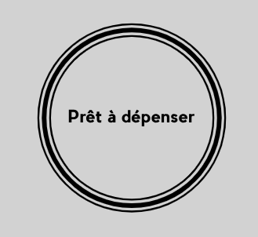
Implémenter un
modèle de scoring
Projet 7 Data Scientist
Openclassrooms
Serge Davister 09/2023
<numéro>

Slide 2
I. Présentation
Description du projet
Objectifs de la mission
II. Analyse des données
Présentation des données
Analyse exploratoire
Features selection
Choix des métriques
III. Modélisation
Entraînement des modèles
Analyse des résultats et sélection du modèle
IV. Optimisation
Tuning des hyper-paramètres
Importance des caractéristiques
Interprétation
V. Dashboard
Création du Dashboard
VI. Conclusion
Synthèse
Pistes d’amélioration
<numéro>

Slide 3
I. Présentation
La demande
L’entreprise veut mettre en œuvre un outil de “scoring crédit” pour calculer la probabilité qu’un client rembourse son crédit, puis classifie la demande en crédit accordé ou refusé. Elle projete de développer un algorithme de classification en s’appuyant sur des sources de données variées (données comportementales, données provenant d'autres institutions financières, etc.).
Parallèlement, les chargés de relation client ont fait remonter le fait que les clients sont de plus en plus demandeurs de transparence vis-à-vis des décisions d’octroi de crédit. Cette demande de transparence des clients va tout à fait dans le sens des valeurs que l’entreprise veut incarner.
Prêt à dépenser souhaite développer un dashboard interactif pour que les chargés de relation client puissent à la fois expliquer de façon la plus transparente possible les décisions d’octroi de crédit, mais également permettre à leurs clients de disposer de leurs informations personnelles et de les explorer facilement.
La mission
Construire un modèle de scoring qui donnera une prédiction sur la probabilité de faillite d'un client de façon automatique.
Construire un dashboard interactif à destination des gestionnaires de la relation client permettant d'interpréter les prédictions faites par le modèle, et d’améliorer la connaissance client des chargés de relation client.
Mettre en production le modèle de scoring de prédiction à l’aide d’une API, ainsi que le dashboard interactif qui appelle l’API pour les prédictions.
<numéro>

Slide 4
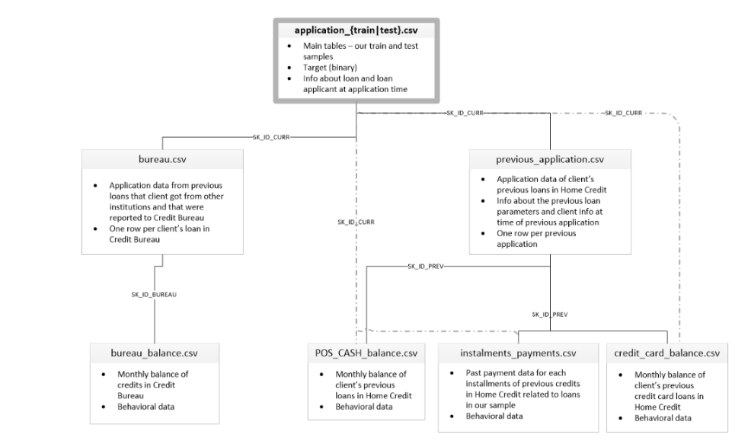
II. Analyse des données
Présentation des données
Les données sont réparties dans 7 fichiers .
La table « application » regroupe des informations personnelles ainsi que les données relatives au crédit demandé par les clients.Elle contient 2 jeux de données : l'application train regroupant 307 511 clients ayant demandé un crédit pour lesquels on connaît la finalité (accord ou refus de Prêt à Depenser )
L’application test qui contient les demandes en cours pour lesquelles la décision n’a pas encore été prise .
Les autres fichiers contiennent les données historiques de prêt de ces clients auprès de Prêt à Depenser ( Previous_application) ou aupès d’autres organismes de prêts (bureau )
<numéro>

Slide 5
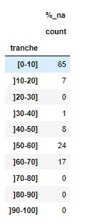
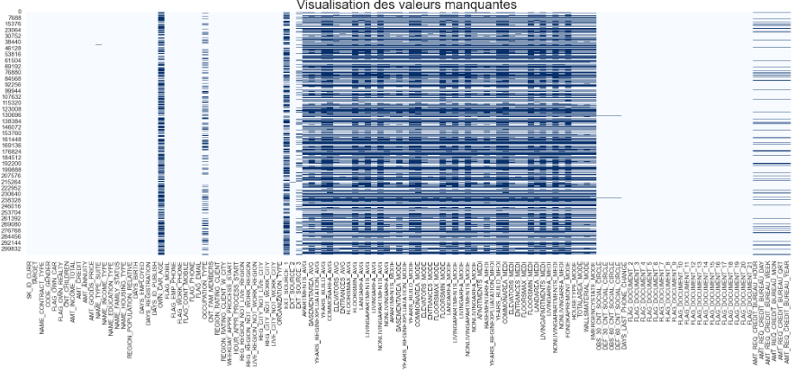
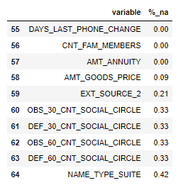
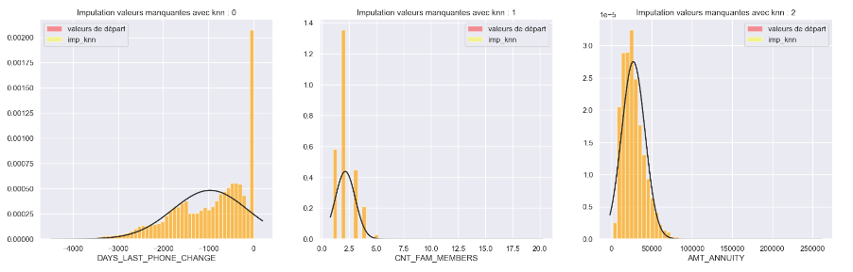
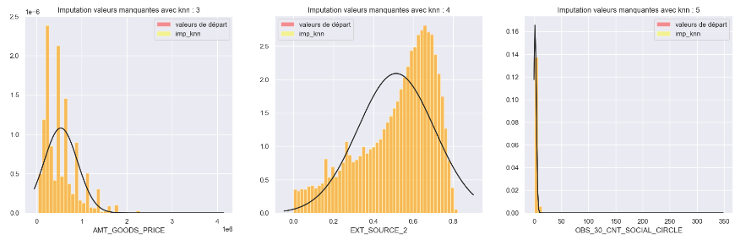
Analyse exploratoire - Valeurs manquantes
Traitement des valeurs manquantes : j’ai conservé uniquement les variables avec nan ≤ 10 %
J’ai utilisé :
SimpleImputer pour remplir les nan avec la valeur la plus fréquente pour les variables catégorielles
KnnImputer pour les variables numériques
<numéro>

Slide 6
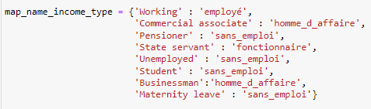
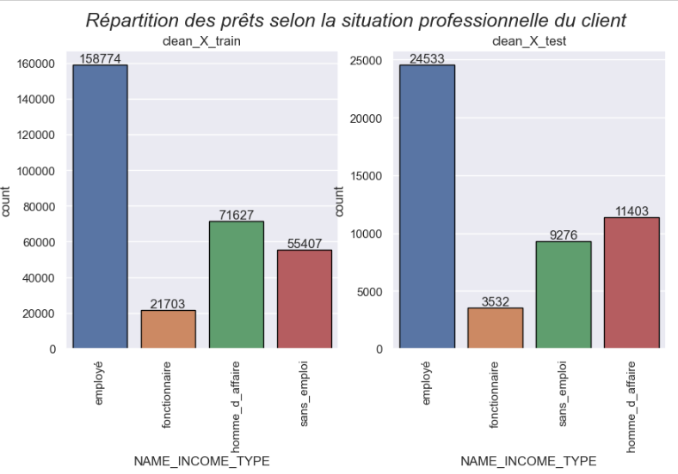
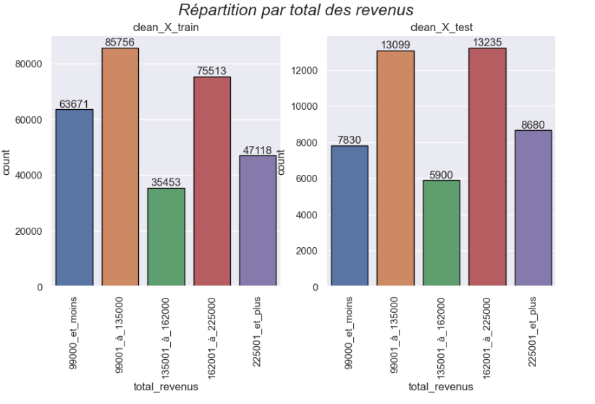
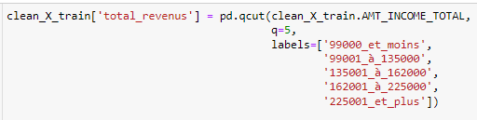
Analyse exploratoire – Transformation de données
Regroupement des modalités: réduit le nombre de modalités et écarte les valeurs aberrantes
Discrétisation de variables continues: découpage en modalités
<numéro>

Slide 7
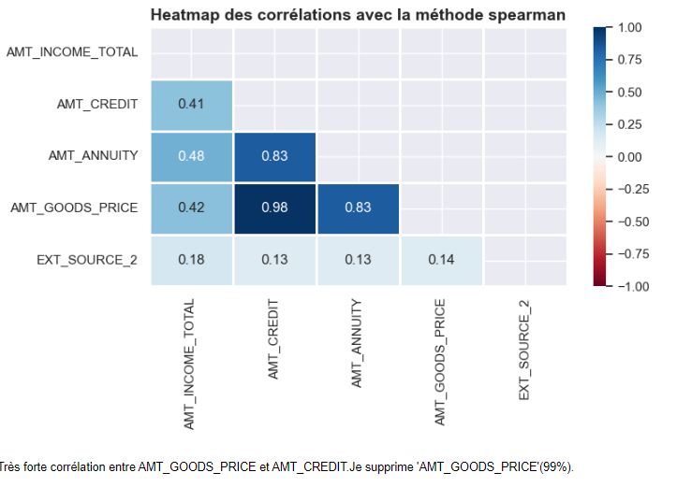
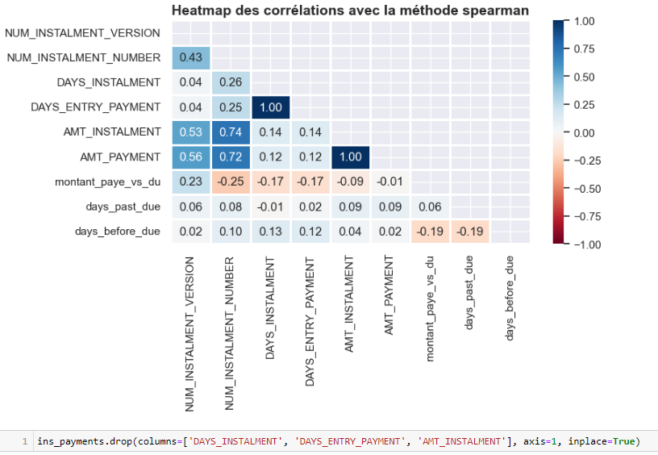
Analyse exploratoire – Réduction de données
J’ai enlevé les caractéristiques avec une corrélation importante.
<numéro>

Slide 8
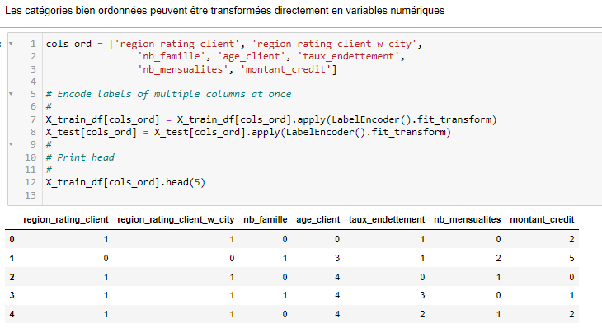
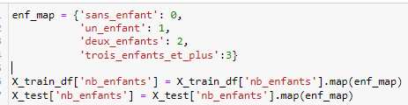
Analyse exploratoire – Feature Selection
Transformation des variables catégorielles bien ordonnées directement avec LabelEncoder
Pour les autres,il faut indiquer l'ordre correct pour chaque modalité.
<numéro>

Slide 9
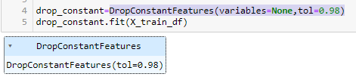
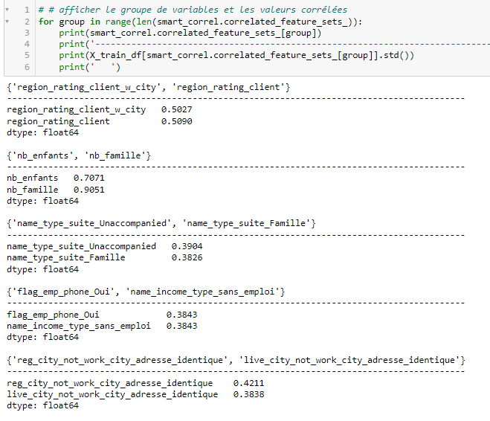
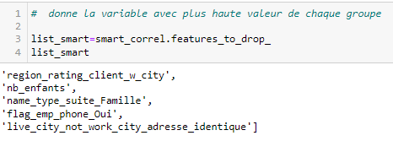
Analyse exploratoire – Feature Selection
Recherche de caractéristiques avec une variance faible ou nulles afin de réduire le nombre de caractéristiques peu pertinentes
Utilisation des selecteurs DropConstantFeatures() et VarianceThreshold()
Recherche de caractéristiques fortement corrélées avec SmartCorrelatedSelection
<numéro>

Slide 10
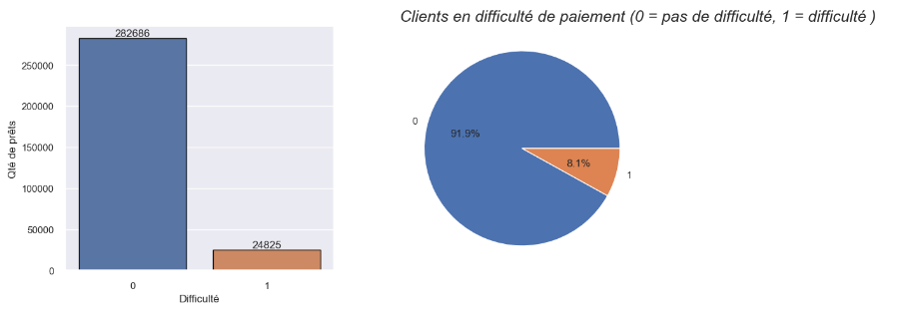
Analyse exploratoire – Feature Selection
Nombre de clients « sans difficulté » Vs Nombre de clients « avec difficultés de paiement »
Il y a 8,1 % de clients en difficulté de paiement contre 91.9% sans difficulté. En ML, cette différence importante de classes peut nuire à la fiabilité des prédictions .
1. solution au niveau des données.
On peut ré-équilibrer les classes en augmentant artificiellement le nombre de données dans la classe minoritaire (upsampling ou sur-échantillonnage) ou en réduisant dans la classe majoritaire ( downsampling ou sous-échantillonnage)
en downsampling : On peut retirer aléatoirement des points de la classe majoritaire pour réduire le déséquilibre. Une autre possibilité est de créer des paires de points appelées Tomek link constituées d'un point de la classe majoritaire proche d'un point de la classe minoritaire et d'éliminer le point de la classe majoritaire. Cette technique permet en outre de supprimer les outliers et de réduire la variance de la classe majoritaire.
en upsampling : on va créer de nouveaux points à partir de points existants de la classe minoritaire (similaire à la DATA AUGMENTATION utilisée pour réduire l'overfitting).On sélectionne des points de la classe minoritaire. Pour chacun des points on recherche les k plus proches voisins et on crée un point synthétique appartenant à la classe minoritaire.
SMOTE : Synthetic Minority Oversampling Technic ou suréchantillonnage minoritaire synthétique
ADASYN : ADAptive SYNthetic sampling ou échantillonnage synthétique adaptatif.Ici le nombre d' échantillons synthétiques généré est proportionnel au nombre d'échantillons sélectionnés qui ne sont pas de la classe minoritaire. En conséquence , l'algorithme va générés plus d'exemples synthétiques dans les zones où les échantillons de la classe minoritaire sont rares.
2. solution de résolution au niveau des algorithmes.
On affecte un poids plus important à la classe minoritaire.( apprentissage sensible aux coûts) En pratique, on va spécifier à notre modèle que le fait de bien classer un point de la classe minoritaire est plus important que de bien classer un point de la classe majoritaire. De cette façon on s’arrange pour qu’une erreur de classification d’un point de la classe minoritaire soit considérée par le modèle comme étant plus grave qu’une erreur de classification sur la classe majoritaire. L'objectif des modèles de machine learning étant de toujours d’optimiser un paramètre prédéfini, l’optimisation du gain va inciter l’algorithme à donner plus d’importance à la classe minoritaire et donc à améliorer les prédictions sur celle-ci.
<numéro>

Slide 11

Analyse exploratoire – Choix des métriques
Avec des données déséquilibrées, il faut opter pour des métriques qui sont moins influencées par la classe majoritaire tels que le recall et le F-score.Si on ne le fait pas ,on peut penser que le modèle donne de bons résultats parce que le score est élevé alors que les prédictions ne sont correctes que pour la classe majoritaire et qu'une grande partie des points de la classe minoritaire sont mal classifiés. Le score est affecté par le déséquilibre des classes. De plus dans notre cas, une erreur de prédiction est plus dommageable que l'autre.
Les faux positifs sont de bons clients marqués comme mauvais.Le prêt ne leur est pas accordé.La banque perd le client ( erreur de type 1 )
Les faux négatifs sont de mauvais clients marqués comme bons . Le prêt leur est accordé. Cela représente une perte financière pour la société de crédit (erreur de type 2)
la mesure Fbeta calcule une moyenne harmonique pondérée de précision et de rappel tout en privilégiant les scores de rappel supérieurs aux scores de précision.Le modèle minimise les erreurs de classification pour la classe positive tout en privilégiant les modèles qui minimisent les faux négatifs plutôt que les faux positifs.
La précision est le nombre de résultats positifs corrects divisé par le nombre de tous les résultats positifs
Le rappel(recall) est le nombre de résultats positifs corrects divisé par le nombre de résultats positifs qui auraient dû être renvoyés .
Le score F1 est une mesure de la précision d'un test. Il prend en compte à la fois la précision et le rappel du test pour calculer le score. Le score F1 peut être interprété comme une moyenne pondérée de la précision et du rappel. F1 score = 2 * ((precision * recall) / (precision + recall))
L'accuracy décrit la performance du modèle sur les individus positifs et négatifs de façon symétrique. Elle mesure le taux de prédictions correctes sur l’ensemble des individus :
La courbe ROC (Receiver Operating Charasteristic) et l’AUC (Area Under Curve, soit l’aire sous la courbe) sont deux indicateurs permettant d’analyser un modèle et en particulier son seuil de détection.
La courbe ROC (ou courbe des caractéristiques de fonctionnement du récepteur ) est une mesure graphique pour évaluer les performances ou la précision d’un classificateur, qui correspond à la proportion totale d’observations correctement classées.
Deux indicateurs sont utilisés pour tracer la courbe ROC : le taux de vrais positifs (TVP) : Le taux de vrais positifs correspond à la proportion de vrais positifs sur l’ensemble des données positives. Il s’agit donc d’un autre nom du rappel ou de la sensibilité.
<numéro>

Slide 12
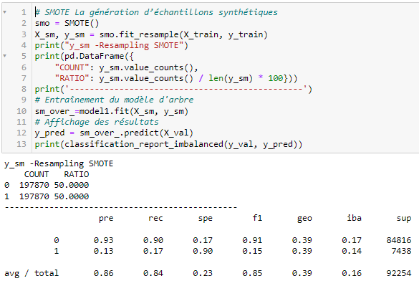
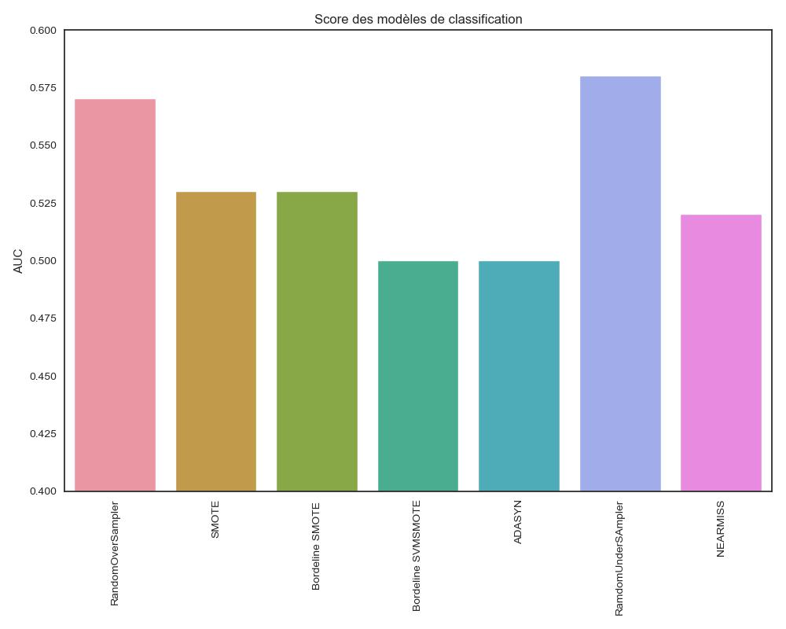
Analyse exploratoire – Classes balance methods
Pour évaluer les méthodes d’équilibrage des classes , j’ai utilisé un arbre de décision.
RandomOverSampler
SMOTE
Borderline SMOTE : extension de SMOTE plus sélective dans le choix des échantillons de la classe minoritaire qui sont utilisés pour générer les nouveaux échantillons synthétiquesuniquement le long de la frontière de décision entre les deux classes.
Borderline SVMSMOTE : La zone limite est approximée par les vecteurs de support obtenus après entraînement d'un classificateur SVM standard sur l'ensemble d'entraînement d'origine.
ADASYN : génére des échantillons synthétiques inversement proportionnels à la densité des échantillons dans la classe minoritaire
RandomUnderSampler
NEARMISS : Son principe est de supprimer les observations de la classe majoritaire lorsque des observations associées à des classes différentes sont proches l’une de l’autre.
<numéro>

Slide 13
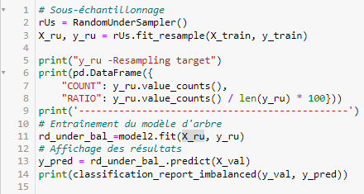
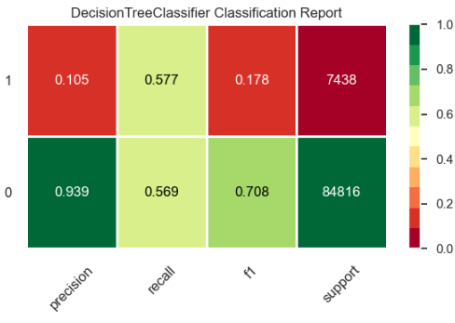
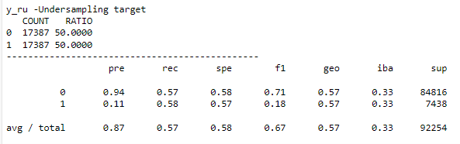
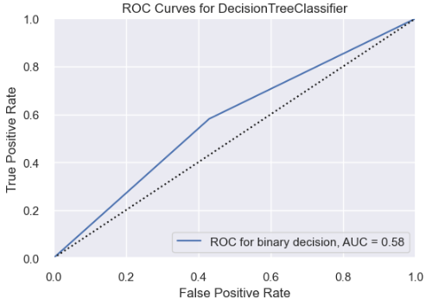
Analyse exploratoire – Cost-Sensitive Learning
La classification pénalisée permet d’imposer un coût supplémentaire au modèle pour les erreurs de classification commises sur la classe minoritaire pendant l'entraînement. Ces pénalités peuvent biaiser le modèle pour qu’il accorde plus d’attention à la classe minoritaire.
Reprenons notre modèle d'arbre et appliquons lui un coût supplémentaire
<numéro>

Slide 14
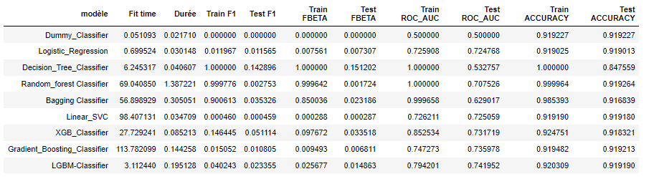
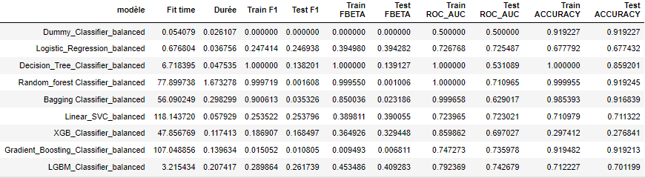
III. Modélisation
J’ai utilisé une cross Validation cv=10 pour l’évaluation des modèles
En prenant en compte le déséquilibre des classes,les résultats sont meilleurs
Je conserve uniquement les 3 meilleurs modèles pour affiner les paramètres de class_weight. Il s'agit de :
LGBM_Classifier_balanced, Logistic_Regression_balanced, XGB_Classifier_Balanced
linear_SVC_balanced a été écarté pour des questions pratiques de temps de calcul trop long
<numéro>

Slide 15
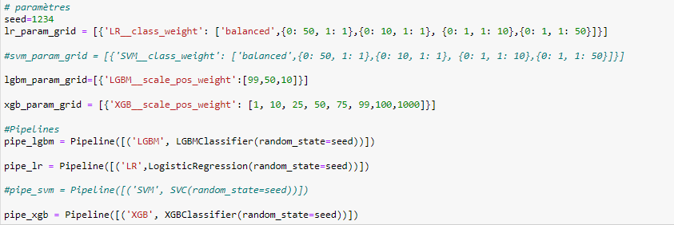
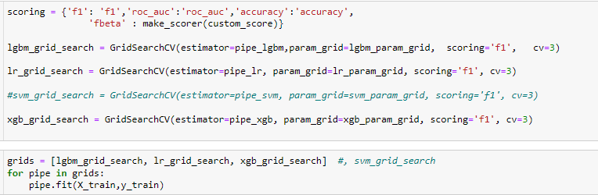
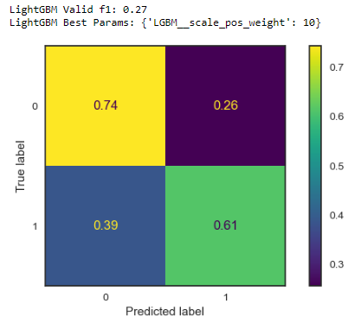
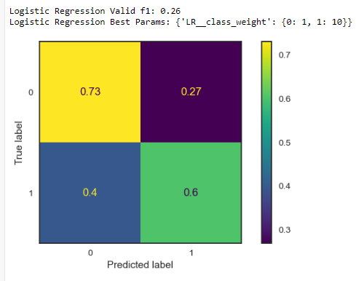
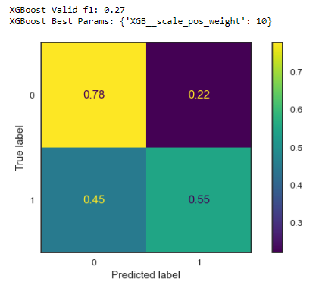
Tuning des hyper-paramètres du Cost Sensitive learning sur les 4 modèles retenus
Le modèle LightGBM donne le meilleur résultat avec un sensitive cost de 10
<numéro>
Le modèle LightGBM obtient le meilleur résultat avec un rapport de coût de 10 .

Slide 16
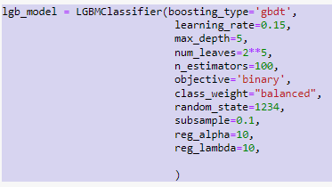






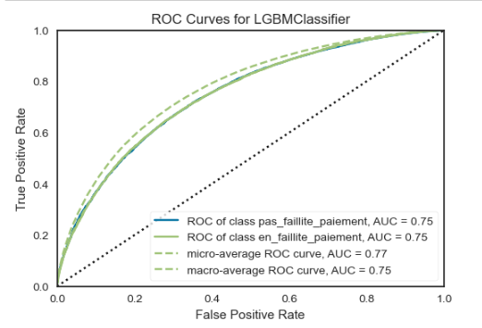
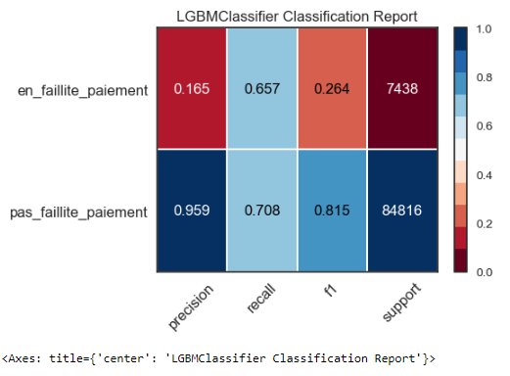
Tuning des hyper-paramètres de LightGBM
<numéro>

Slide 17
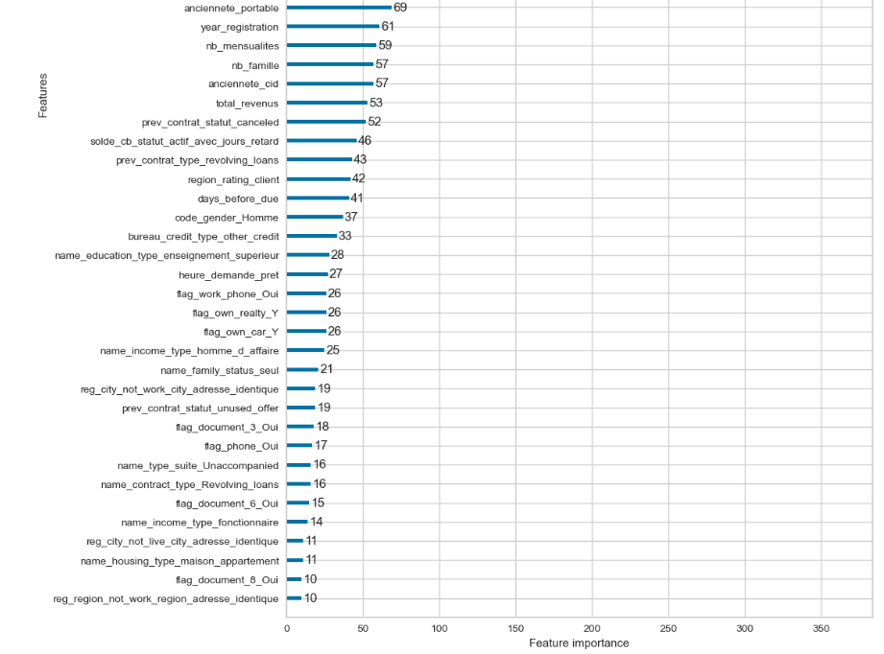
IV. Optimisation
Avec la fonction feature_importances_ , on peut avoir une valeur qui reflète l'importance de chaque variable.
Avec plot_importance , on trace le graphique avec les variables et les valeurs de coéfficient d'importance
Extrait du graphe plot_importance
<numéro>

Slide 18
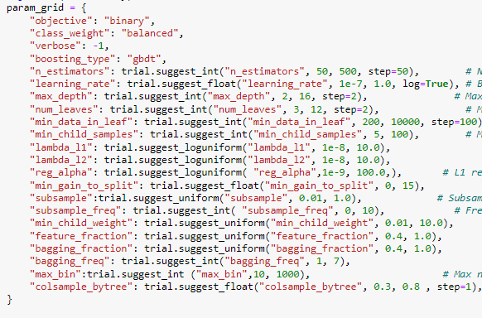






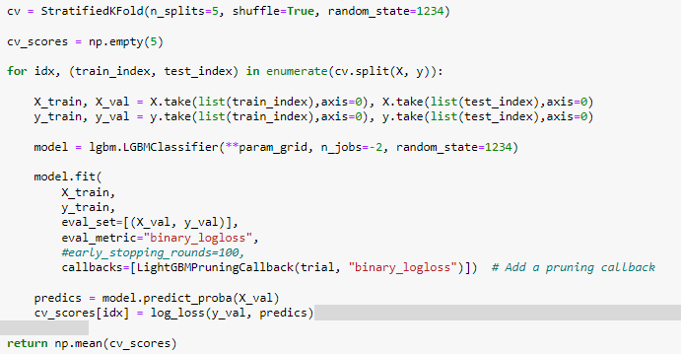


Tuning avec OPTUNA
Optuna est un outil de recherche automatisé permettant l’optimisation des hyper-paramètres des modèles en Machine Learning.
Il faut au préalable définir une fonction coût.La fonction de perte ou de coût est la quantification de l'écart entre les prévisions du modèle et les observations réelles du jeu de donnée utilisé pendant l'entraînement. Une valeur Log Loss inférieure signifie de meilleures prédictions ; la valeur Log Loss d'un modèle parfait serait de 0.
Le modèle est sauvegardé avec joblib
Le modèle est utilisé pour des prédictions sur le jeu de test
<numéro>

Slide 19
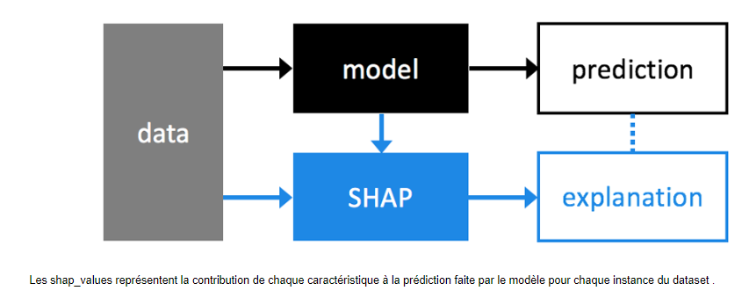
Interprétation avec SHAP
Cette technique permet d’expliquer les prédictions des modèles de Machine Learning de manière compréhensible aux humains. En attribuant une valeur à chaque caractéristique entrée, il montre comment et dans quelle mesure chaque caractéristique a contribué au résultat final de la prédiction. Il explique comment le modèle a pris sa décision et permet d'identifier les caractéristiques les plus importantes. Il fait cela en calculant la contribution moyenne de chaque caractéristique à la prédiction sur toutes les combinaisons possibles de caractéristiques.
Les valeurs de Shapley calculent l’importance d’une variable en comparant ce qu’un modèle prédit avec et sans cette variable. Cependant, étant donné que l’ordre dans lequel un modèle voit les variables peut affecter ses prédictions,cela se fait dans tous les ordres possibles, afin que les fonctionnalités soient comparées équitablement. Cetteapproche est inspirée de la théorie des jeux.
<numéro>

Slide 20
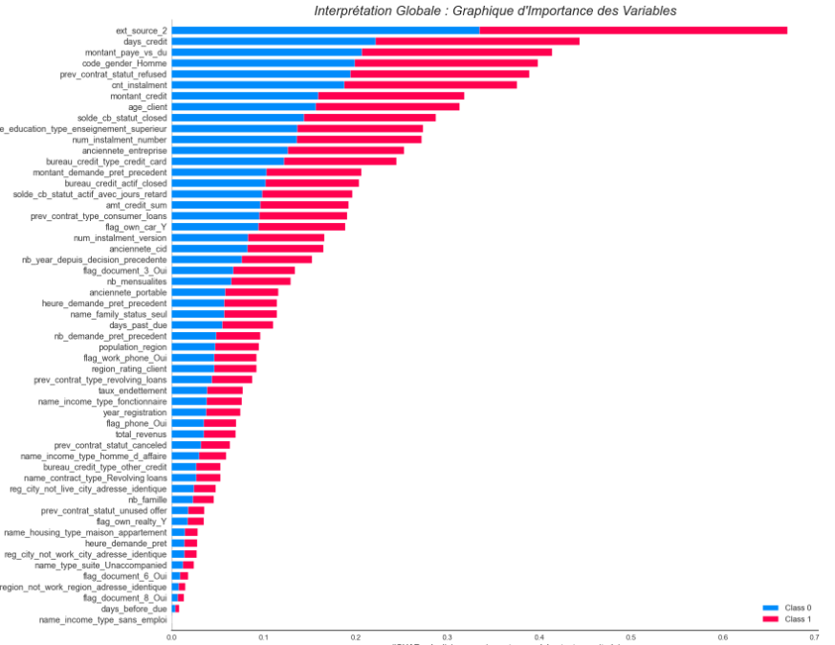
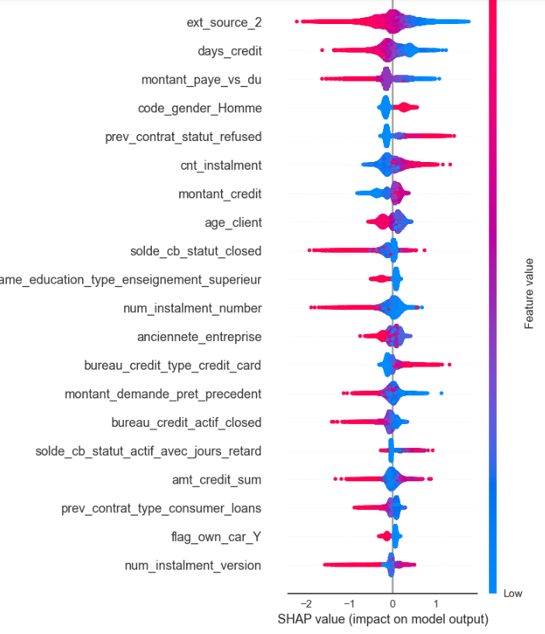
Interprétabilité globale avec SHAP
Shap permet à la fois une interprétation globale et une interprétation locale
On peut regarder l'importance de chaque caractéristique pour la classe 1
L’interprétation globale cherche à expliquer le modèle dans sa globalité. C’est-à-dire quelles sont les variables les plus importantes pour le modèle. Dans notre cas, quelles caractéristiques affectent le plus le comportement général d’un modèle d’octroi de crédit ?
<numéro>

Slide 21
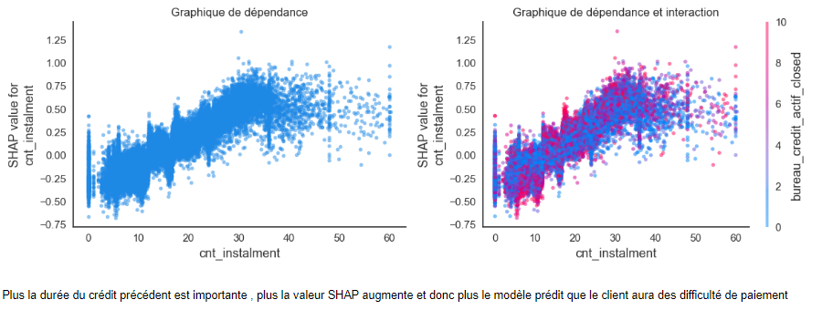
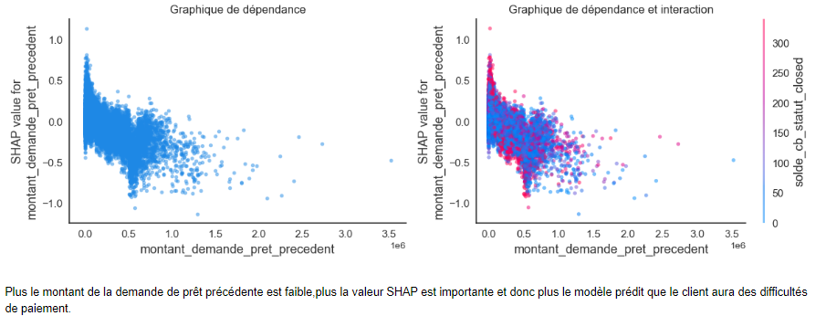
Impact d’une caractéristique sur le modèle avec SHAP
Impact de chaque caractéristique sur le modèle
<numéro>

Slide 22
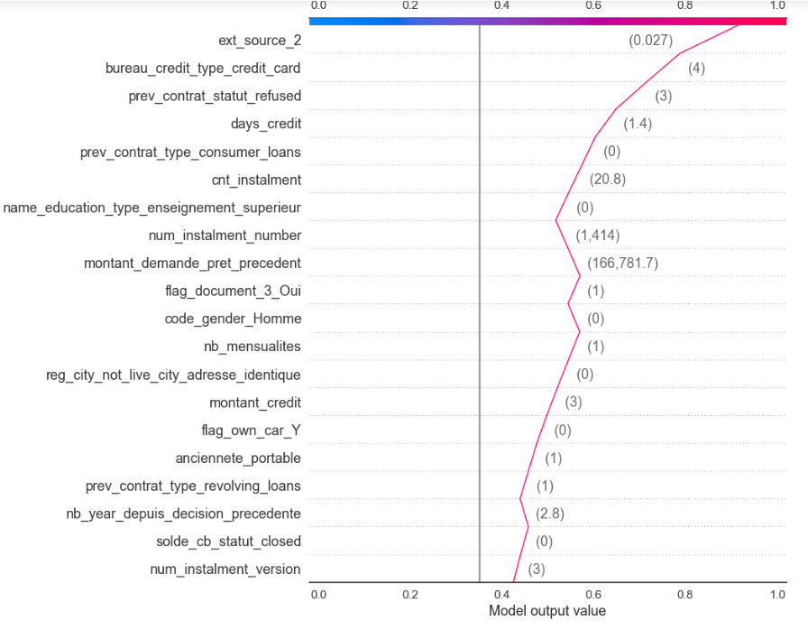
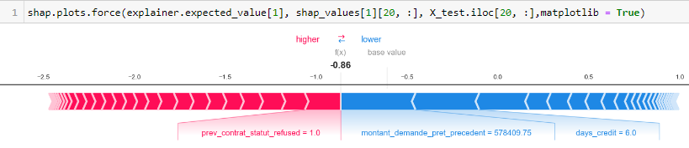
Interprétabilité locale avec SHAP
Le graphique decision_plot est une façon d'expliquer la prédiction. Il donne la valeur et l’impact sur le score de chaque variable par ordre d'importance Il indique la direction prise par la prédiction pour chacune des valeurs des variables affichées.
L’interprétation locale consiste à expliquer la prédiction f(x) du modèle pour un individu x donné. Dans notre cas, pourquoi la demande de prêt du client a-t-elle été approuvée ou rejetée ?
Un graphique force-plot situe la prédiction par rapport à la base value.
<numéro>
Il indique les variables qui augmentent la probabilité du client d'être en défaut de paiement (en rouge) et celles qui la diminuent (en bleu), ainsi que la grandeur de cet impact.

Slide 23
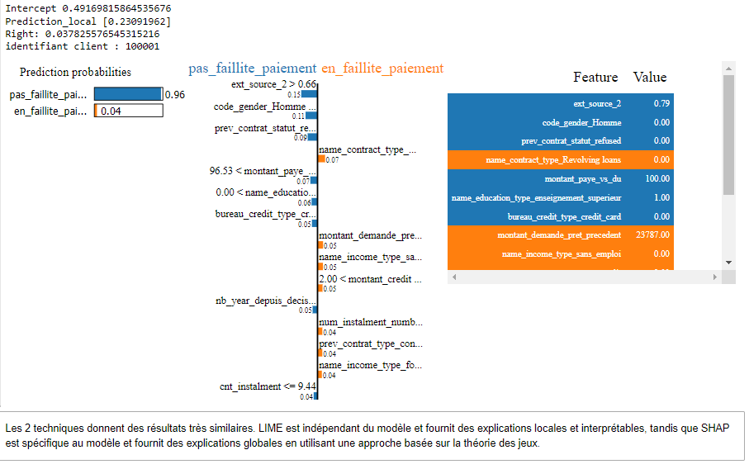
Interprétabilité locale avec Lime
LIME est une technique qui permet de créer un modèle simple autour de la prédiction que nous voulons expliquer et d'utiliser ce modèle pour expliquer la prédiction. En pratique, pour une prédiction donnée , LIME va pertuber les entrées de la prédictions et regarder comment la pertubation a affecté la sortie du modèle. Les attributs qui affectent le plus la sortie lorsqu'ils sont pertubés sont considérés comme ayant une importance élevée pour cette prédiction .On est dans de l'INTERPRETABILITE LOCALE
<numéro>

Slide 24
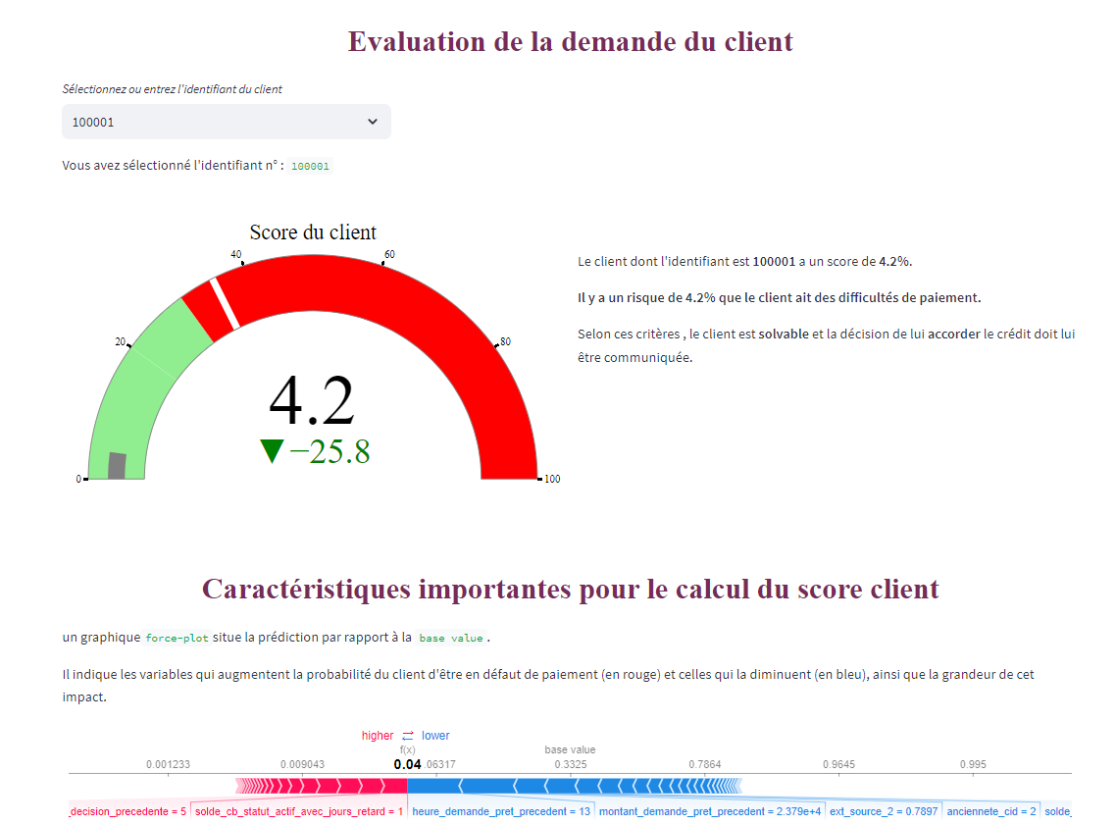
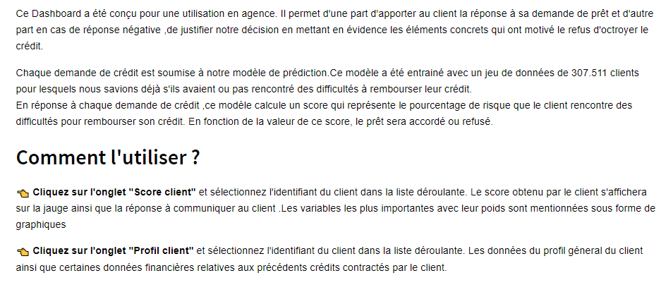
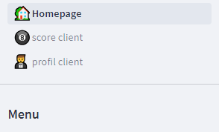
V. Dashboard
Le dashboard a été développé avec streamlit.
<numéro>

Slide 25
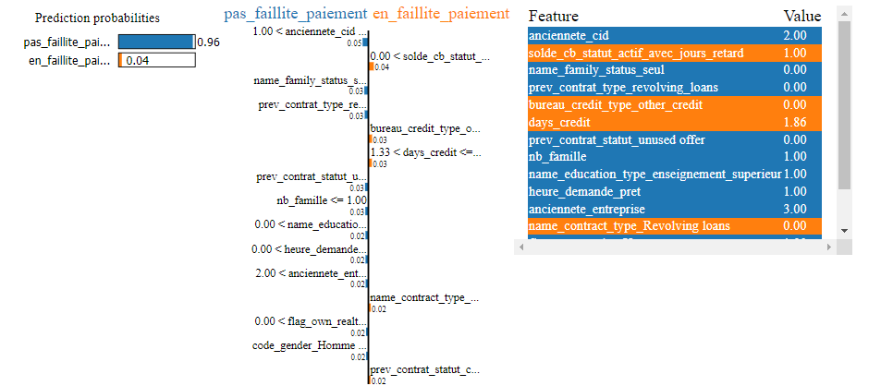


Copie d’ecran du dashboard
<numéro>

Slide 26
VI. Conclusion
Le data scientist dispose d’une panoplie d’outils pour l’aider dans la résolution de problèmes. Toutefois , l’expérience de la personne reste primordiale pour la partie nettoyage ,la sélection des variables ou pour fixer les valeurs de départ pour le tuning des hyper-paramètres.
Ce qui pourrait être amélioré :
Le problème principal a été le manque de connaissances des métiers du secteur bancaire.Le vocabulaire employé n’est pas toujours pleinement compris et cela peut avoir des répercussions sur le choix et la façon de traiter certaines caractéristiques.
Il est clair aussi que le manque de connaissance du métier n’a pas permis de peaufiner la feature engineering.
Le choix des métriques s’est effectué avec le postulat qu’il était préférable de perdre un client plutôt que d’octroyer un prêt à un client susceptible de ne pas rembourser. Le niveau de risque acceptable n’a pas été défini en prenant en compte l’aspect métier.
Les fichiers sont disponibles sur Github
<numéro>

